Slide 1

Knative
Teodora Stamenković 17414
Nevena Tufegdžić 17506
Prof. dr Dragan Stojanović

Slide 2

Sadržaj
1
Šta je Knative?
1
2
Osnovni delovi Knative-a
3
Primena
4
Implementacija

Slide 3

Šta je Knative?

Slide 4

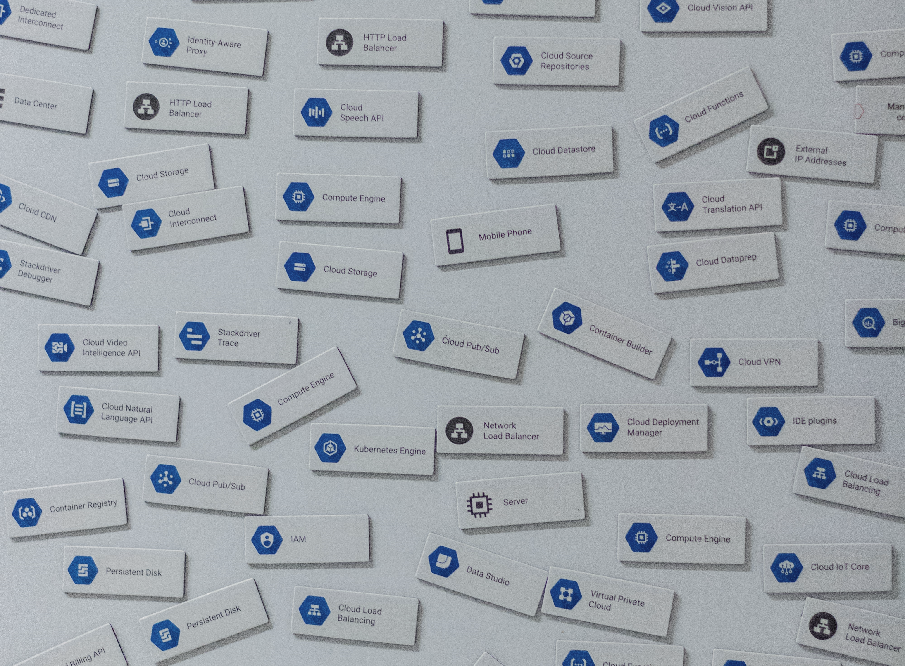
Knative je...
Serverless arhitektura
Baziran na Kubernetes-u
Odličan za optimalno korišćenje resursa
Open-source projekat
FaaS platforma

Slide 5
Servisi
Servisi su funkcije
Od njih se kreira image
Knative ekosistem brine o njihovom deployment-u i životnom veku
Pokreću se samo kada ima potrebe (zahteva)

Slide 6
Osnovni delovi Knative-a

Slide 7
Osnova Knative-a
Apstrakcija Kubernetes-a
Dodaje sloj za deployment, pokretanje i upravljanje servisima
Dve glavne komponente:
Serving
Eventing

Slide 8
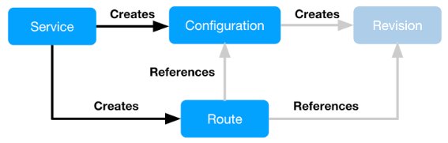
Serving
Za deployment kontejnera sa automatskim skaliranjem
Komponente: Service, Route, Configuration, Revision

Slide 9
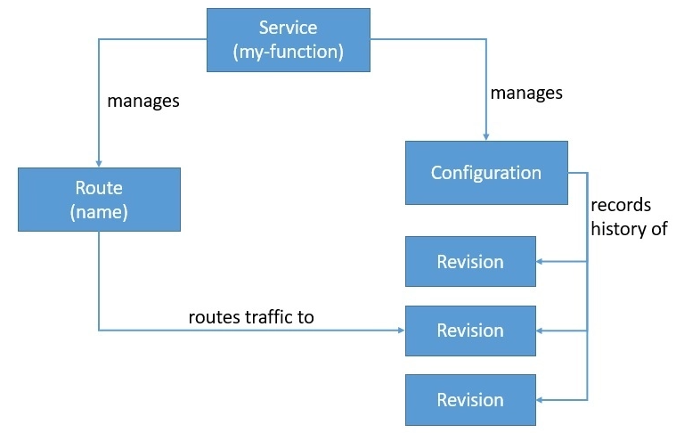
Serving

Slide 10
Eventing
Za kreiranje event-driven serverless arhitektura
Komponente: Source, Broker, Trigger, Sink
Ove komponente predstavljaju custom resurse sistema
Eventi se mogu emitovati, filtrirati i konzumirati

Slide 11
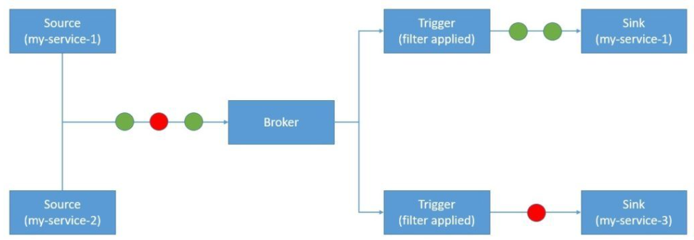
Eventing

Slide 12
Eventing
Proces:
Servis emituje event ka Broker-u
Broker predstavlja hub za event-e i prihvata event
Event se prosleđuje Trigger-ima
Trigger filtrira event na osnovu njegovih atributa
Ako je event odgovarajući za dati Trigger, prosleđuje se na povezani Sink koji ga konzumira

Slide 13
Primena
Lakši deployment preko Kubernetes-a
Autoscaling se može vršiti lako, programer ne vodi računa o iskorišćenosti resursa
Knative sam alocira i dealocira resurse po potrebi
za FaaS na Kubernetes-u
Pruža autoscaler i request-based aktivaciju servisa

Slide 14
Implementacija

Slide 15
Instalacija
Potrebno je imati:
Sistem za virtuelizaciju (npr. Docker)
Kubernetes CLI – kubectl
Minikube

Slide 16
Instalacija
Konfigurisanje minicube-a:
$ minikube config set kubernetes-version v1.19.0 $ minikube config set memory 4000 $ minikube config set cpus 4
I zatim:
$ minikube delete $ minikube start

Slide 17
Instalacija
Instalacija Knative CLI-ja:
Pošto se radi na Windows platformi, potrebno je preuzeti binary sa Knative dokumentacije:
https://storage.googleapis.com/knative-nightly/client/latest/kn-windows-amd64.exe
Kako bi se CLI koristio, potrebno je dodati ga u PATH Environment Variable

Slide 18
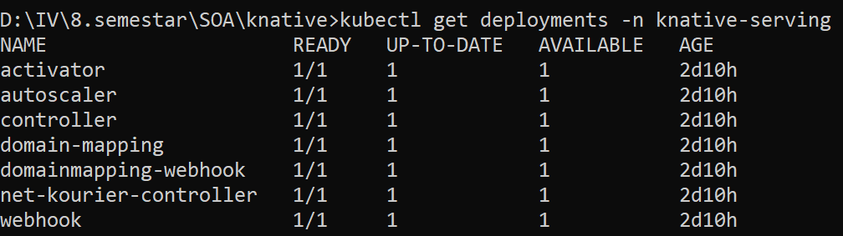
Instalacija
Instalacija Knative Serving komponente

Slide 19
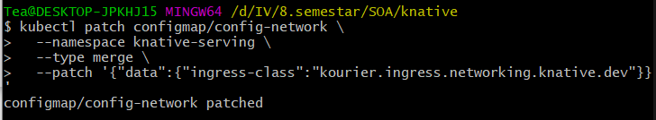
Instalacija
Instalacija networking layer-a - Kourier

Slide 20
Instalacija
Konfigurisanje DNS-a
Kako bi se pristupilo Load Balancer-u potrebno je u drugom terminalu izvršiti komandu minikube tunnel
Konfigurisati Knative Serving da koristi Kourier

Slide 21
Implementacija
Implementirana je jednostavna funkcija u NodeJS-u koja računa faktorijel broja
Nakon toga, treba napraviti Docker Image na osnovu servisa
U tu svrhu treba konfigurisati Dockerfile
Takođe je potrebno je podesiti Knative putem service.yaml fajla
Knative treba da iskoristi kreirani Docker Image i pokrene servis
U cilju demonstracije, prerađen je primer sa zvanične dokumentacije.

Slide 22
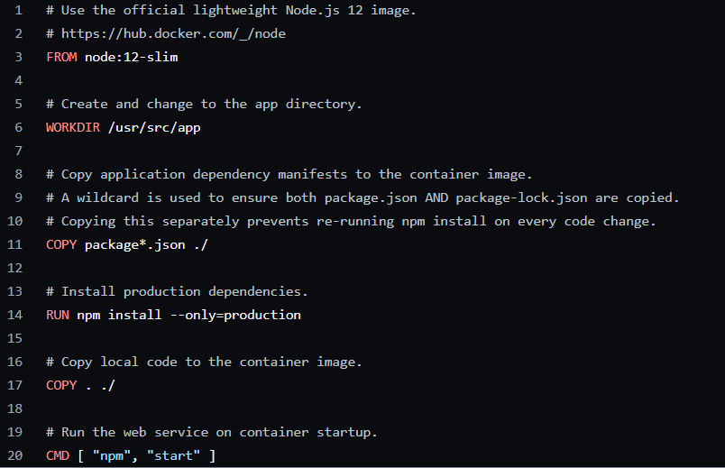
Dockerfile

Slide 23
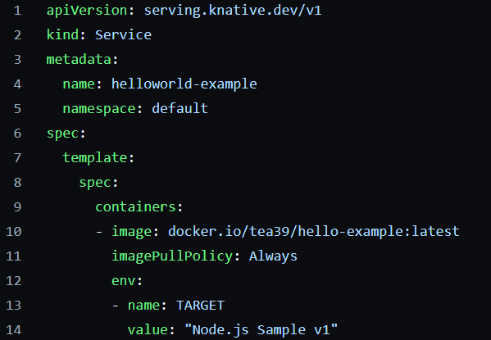
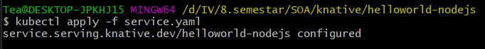
Service.yaml
Kreira se specifikacija za pokretanje Kubernetes servisa. Docker Image se uzima sa Docker Hub-a, gde je prethodno push-ovan kreirani image.
Deploy servisa:

Slide 24
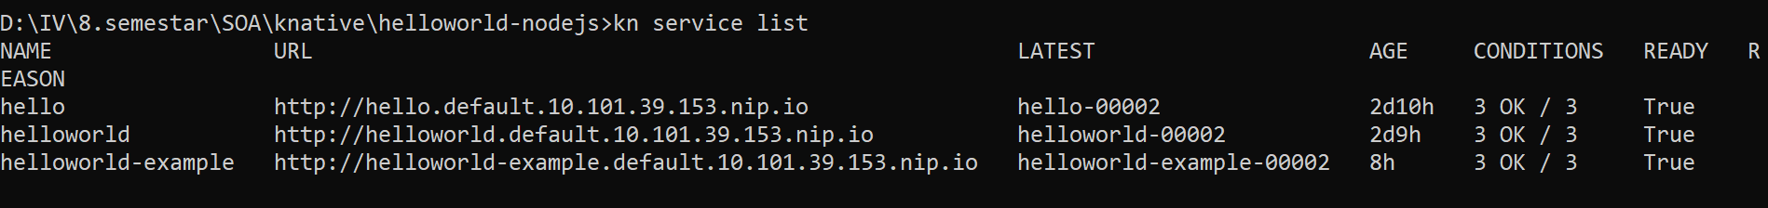
Pristup servisu
URL servisa:
Pristup:

Slide 25
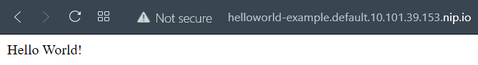
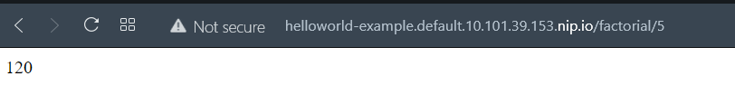
Pristup servisu

Slide 26
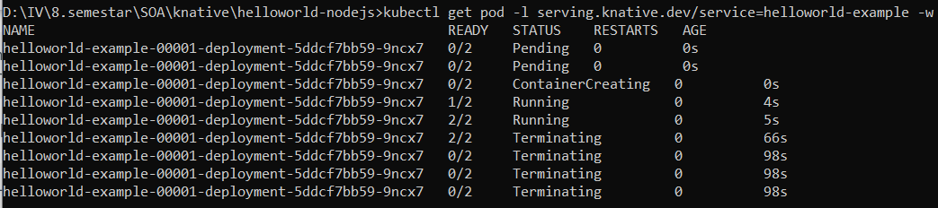
Autoskaliranje
Knative je dobar iz razloga što podržava automatsko skaliranje pomoću Knative Pod Autoscaler-a
Pod se startuje ako postoji povećana potražnja, a stopira ako ne postoje dolazeći zahtevi
Situacija kada ne postoje zahtevi:

Slide 27
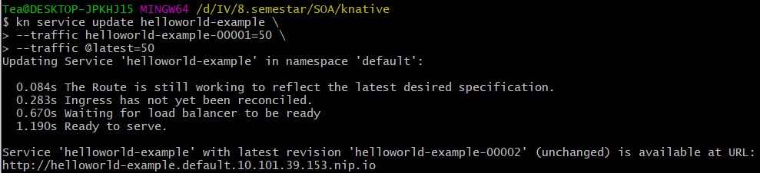
Traffic Splitting
Default ponašanje je da svi zahtevi odlaze ka poslednjoj reviziji
Može se podesiti da određeni zahtevi idu ka nekoj drugoj reviziji – traffic splitting

Slide 28
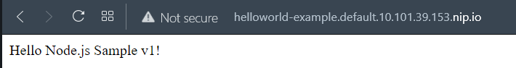
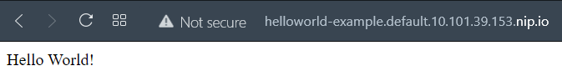
Traffic Splitting

Slide 29


HVALA NA PAŽNJI!
Nevena Tufegdžić
17506
Teodora Stamenković 17414
Računarstvo i informatika

